Slide 1
Aspectos Relevantes
Reforma Tributária
Cooperativas

Slide 2
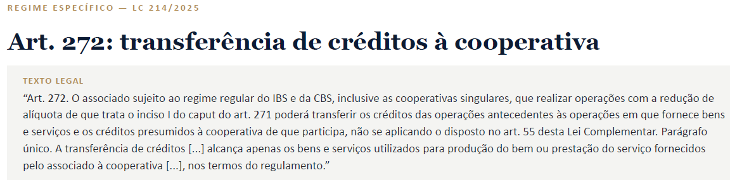

Slide 3
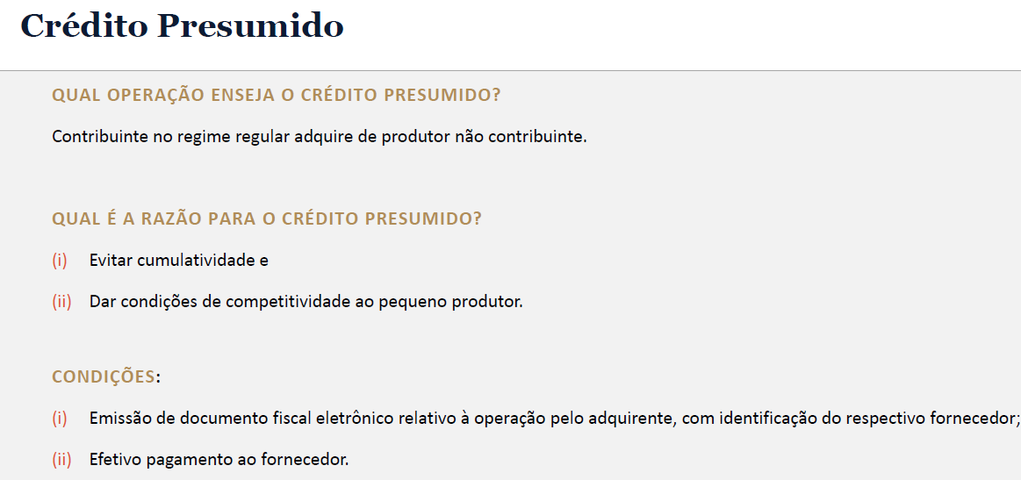

Slide 4
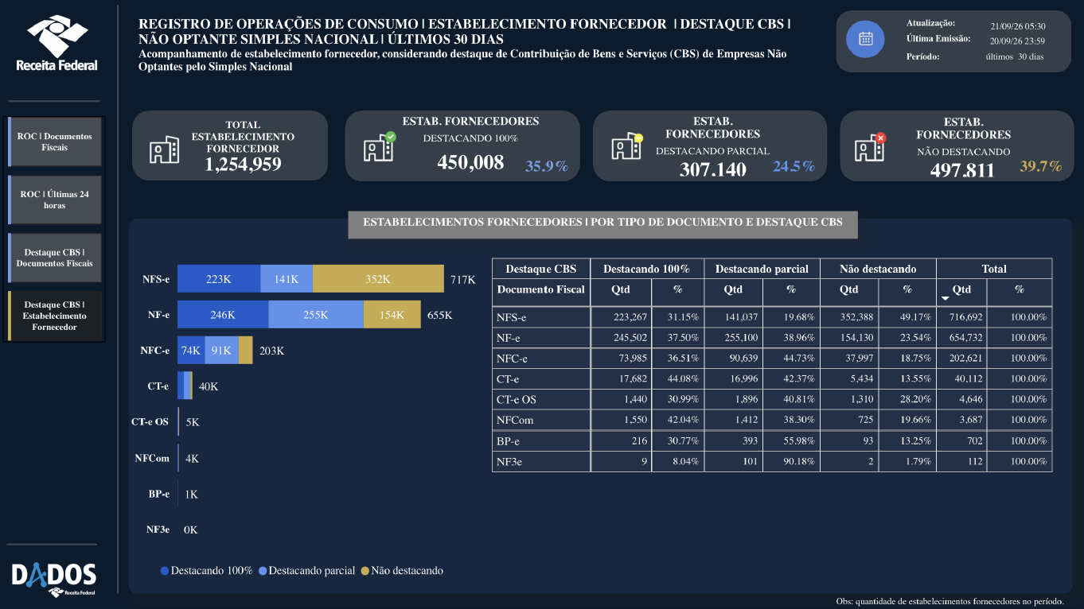
ATUAL ESTÁGIO DE ADEQUAÇÃO DE TODAS AS EMPRESAS E COOPERATIVAS DO PAÍS

Slide 5
Atenção ao Local de Ocorrência do Fato Gerador: Define o destino da operação para fins de determinação da alíquota aplicável e da distribuição do produto da arrecadação do IBS.
As alíquotas da CBS e do IBS serão fixadas por lei específica dos respectivos entes que individualmente fixará suas próprias alíquotas, que deverá ser a mesma para todas as operações com bens e serviços ocorridas naquela localidade. Por meio de acréscimo ou decréscimo à alíquota de referência em pontos percentuais.
Há necessidade de rever modalidade de negociação para preço líquido | Revisitar modalidade de solicitação de orçamentos com indicação de preço líquido, mudança de cultura na tabela comercial.
Contratar Ferramentas de simulação de cenários: Permite iniciar reestruturações de Negócios como
i) Terceirizar ou internalizar?
ii) Locar ou Comprar?
iii) Qual preço realmente melhor, de optante pelo simples ou Lucro Real a depender do preço e crédito que será disponibilizado?
Tomar decisões orientado pelo impacto de todo o período de transição | Projetar cenários de negócios até 2033 não
observar apenas o próximo ano fiscal para decisões mais estratégicas como:
i) Projetos em andamento ainda possuem o mesmo Retorno sobre o investimento?
ii) Faz sentido manter aquela Filial na mesma localidade?

Slide 6
Prestar apoio aos parceiros de negócios: Ajudar grupos menos estruturados sempre que possível durante a transição para mitigar os impactos e enfraquecimento em todos os elos da cadeia, acompanhar a evolução deles.
Relações Contratuais: Revisitar contratos para considerar alíquotas de referência anual de acordo com período de transição ao longo da vida de cada contrato. Atenção aos aumentos e reduções de custos e nas apropriações de crédito.
Considerar a possibilidade de seus parceiros não estarem prontos no curto prazo: Isto gera inúmeros riscos para a Cooperativa, seus clientes e associados, como
Desabastecimento em função do fornecedor não conseguir realizar operações fiscais
Rupturas financeiras destes parceiros por planejamento financeiro errôneo de fluxo de caixa
Falhas de precificação e orçamentos imprecisos
Treinar toda a Cooperativa: Não considere preparar apenas a área fiscal, contábil e financeira. Mudanças profundas afetam as áreas comercial, jurídica, compras e operações.
Antecipe os projetos de adequações sistêmicas: Aguardar muito tempo para dar inicio as implementações acarreta em riscos de falta de bons profissionais de tecnologia e altos custos para reequilibrar cronogramas atrasados.
Gestão própria da legislação e apoio nas tomadas de decisão: Além da complexidade de interpretar os novos requerimentos tributários, novas teses tributárias estão surgindo, este é o momento de direcionar ações de validação dos entendimentos e junto com o Conselho de Administração suportado por técnicos preparados dentro e fora da Cooperativa.

